Slide 1
Lorient Vous Propose
La Ville De Guidel

Slide 2
Guidel [ɡidɛl] est une commune française, située dans le département du Morbihan, en bordure de l'océan Atlantique, limitée à l'ouest par la Laïta qui marque la limite avec le Finistère. Station balnéaire de la côte des mégalithes, son littoral comporte plusieurs plages sableuses.

Slide 3
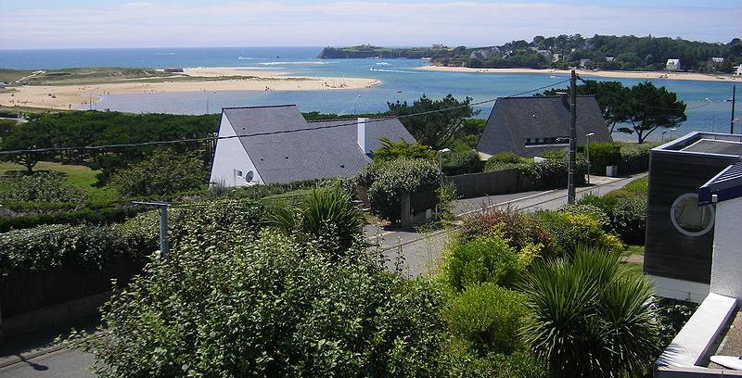
L’estuaire de la laïta sur la commune de Guidel

Slide 4
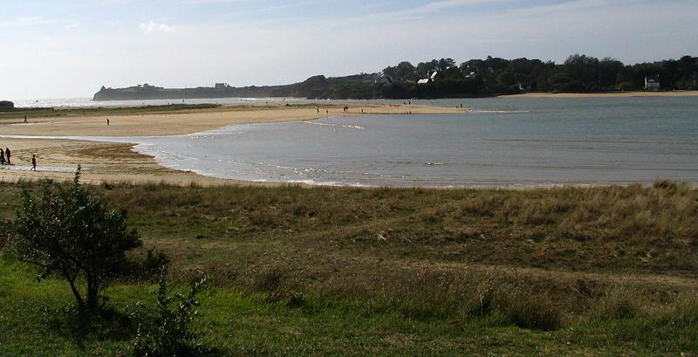
Le poulier de L’estuaire de la Laïta (en arrière plan le Pouldu à Clohars Carnoët

Slide 5
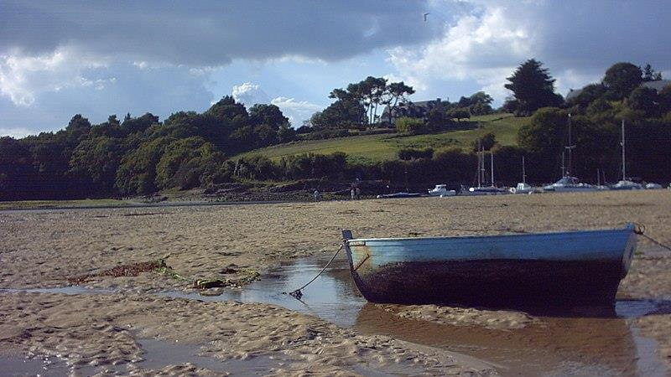
L’estuaire De La Laïta à Marée Basse

Slide 6
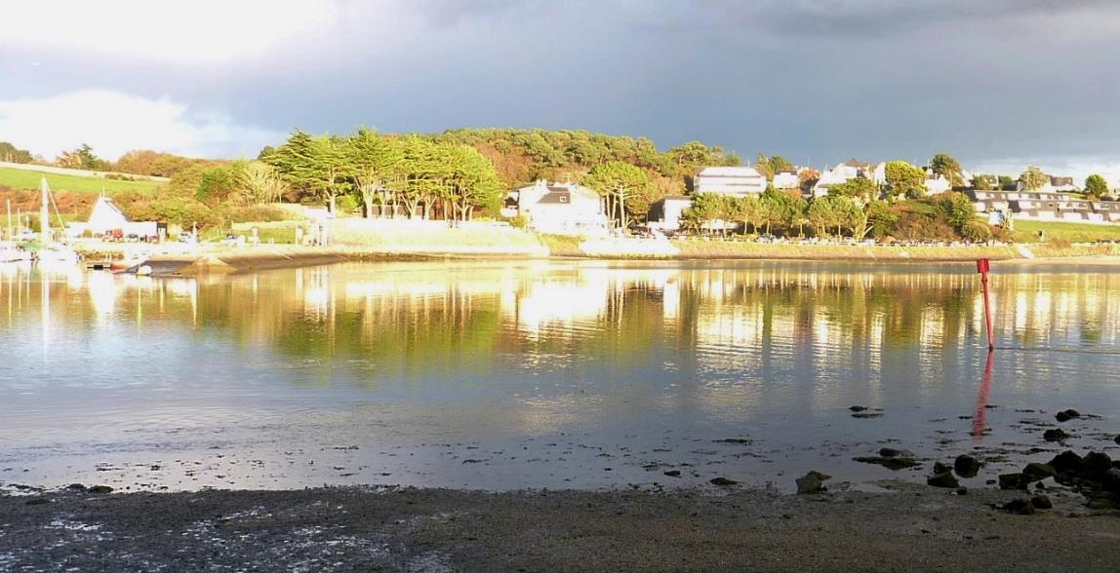
Guidel Plages Vue Du Pouldu à Clohars - Carnoët

Slide 7
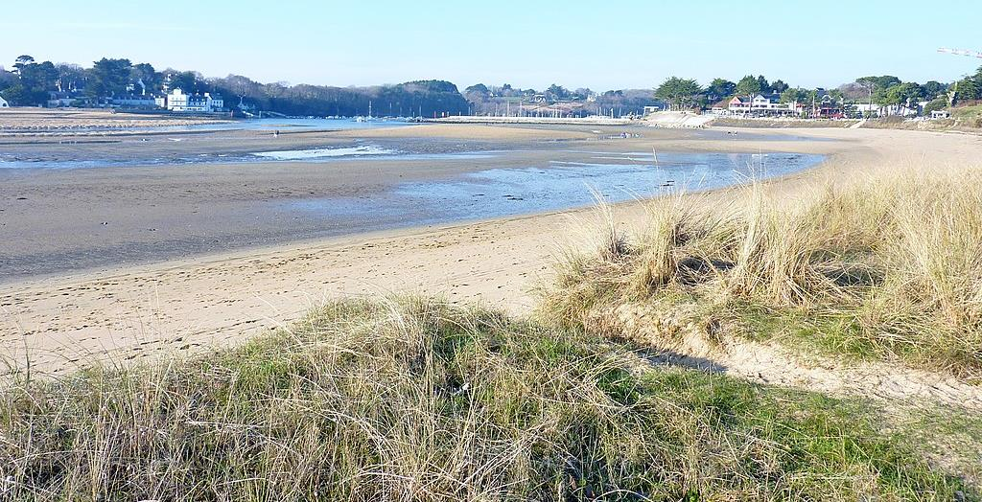
Guidel Plages Et l’Estuaire De La Laïta à marée Basse

Slide 8
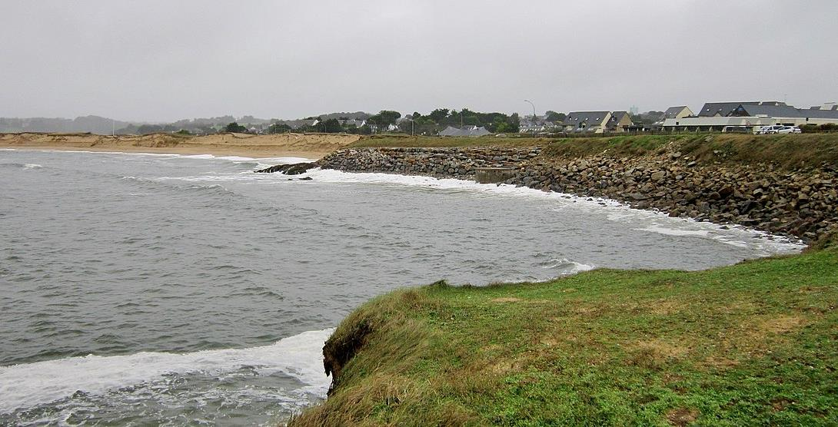
La Plage de la Falaise à Guidel Plages

Slide 9
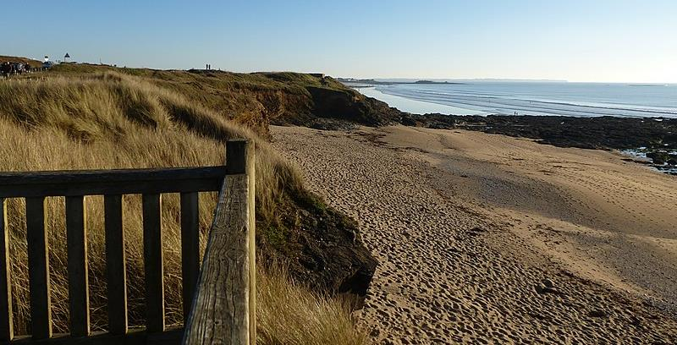
La Crique des amoureux à Guidel Plages

Slide 10
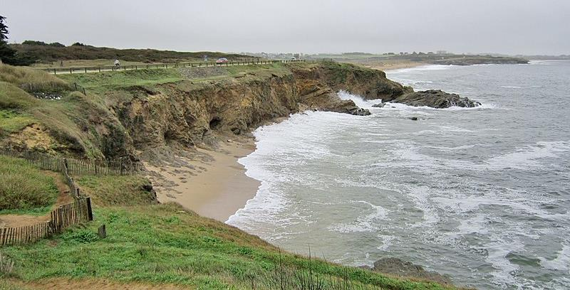
Les Falaises Entre La plage de la Falaise et la Plage Du Loc’h

Slide 11
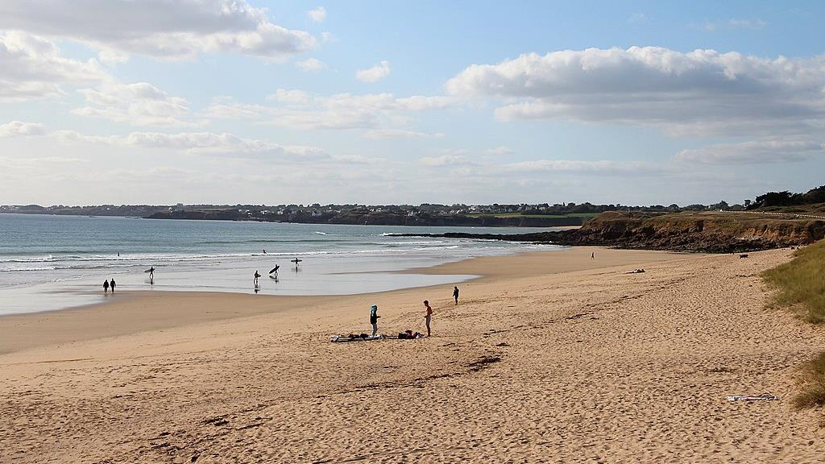
La Plage Du Loc’h

Slide 12
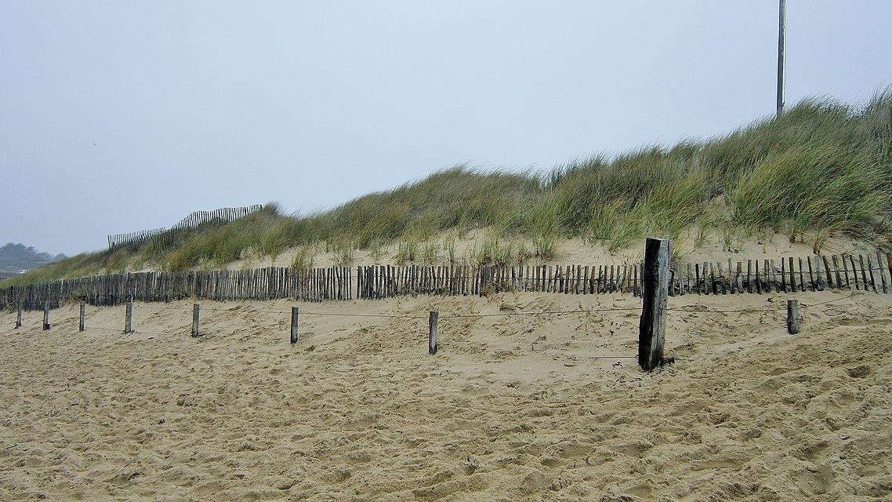
Ganivelles mises en Place pour Tenter de Freiner Le Recul De La Dune sous l’Action de l’érosion marine

Slide 13
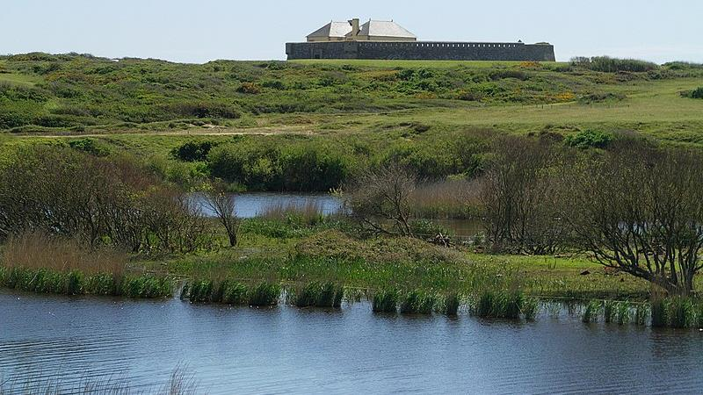
Le Fort Du Loc’ h Vue Des étangs

Slide 14
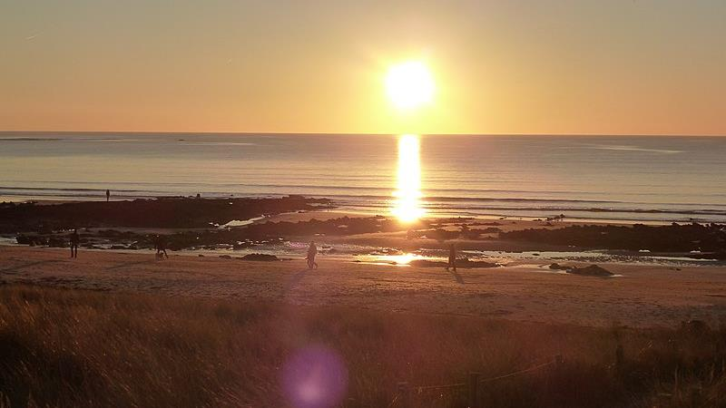
La plage De Pen er Malo

Slide 15
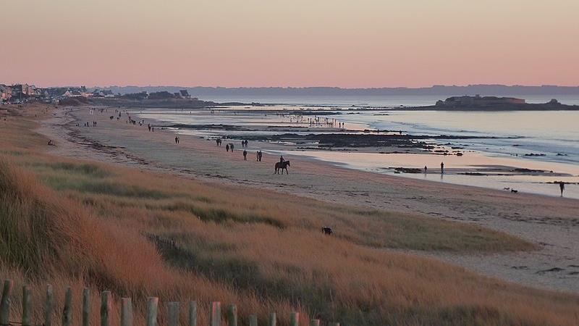
La plage du Fort Bloqué et le Fort Bloqué

Slide 16
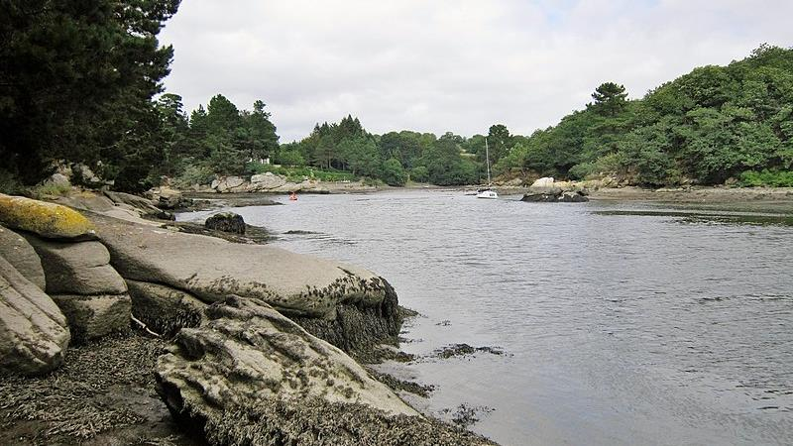
La Laïta à Hauteur des Prés du Frout à Guidel

Slide 17
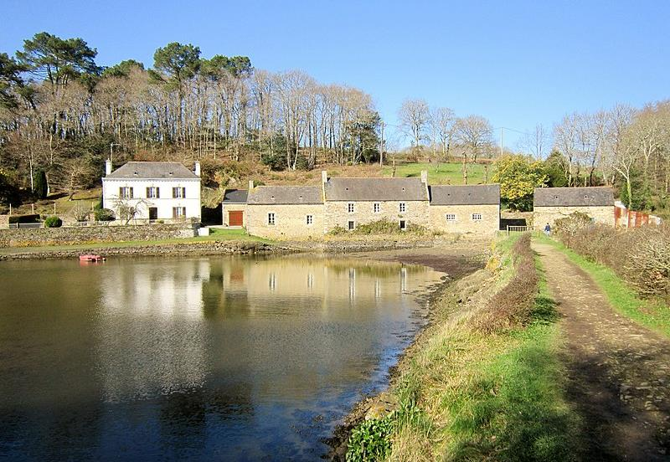
Le moulin De Beg Névez Sur La Rive Gauche de La Laïta

Slide 18
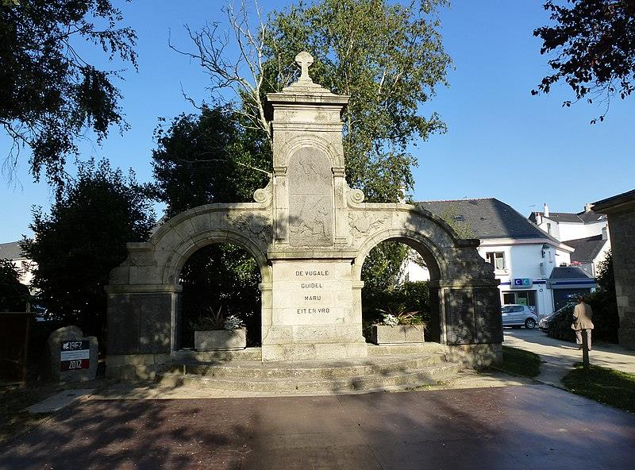
Le monument Aux Morts de Guidel

Slide 19
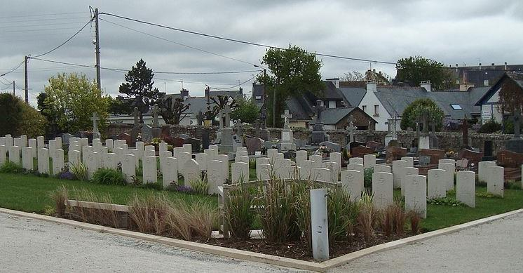
Tombes De Soldats Du Commonwealth (Carré militaire ) Dans le cimetière de Guidel

Slide 20
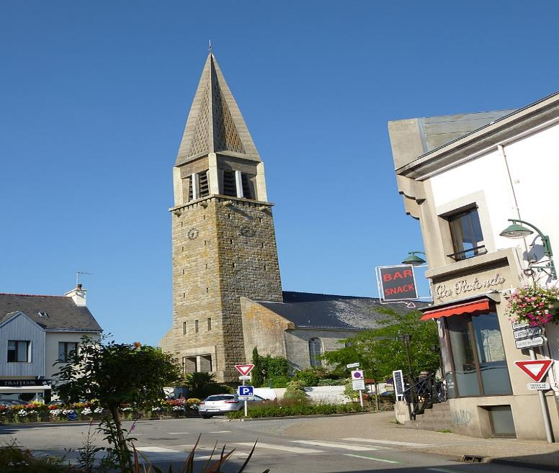
Le Clocher De L’Eglise de Guidel

Slide 21
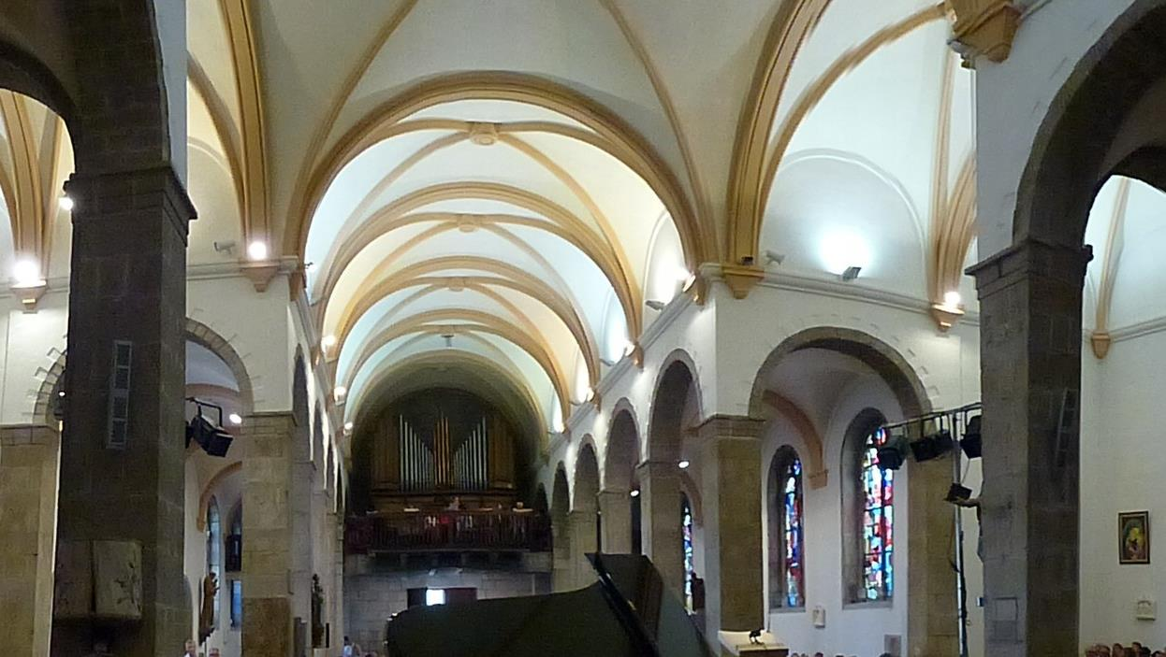
Intérieur De l’Eglise De Guidel

Slide 22
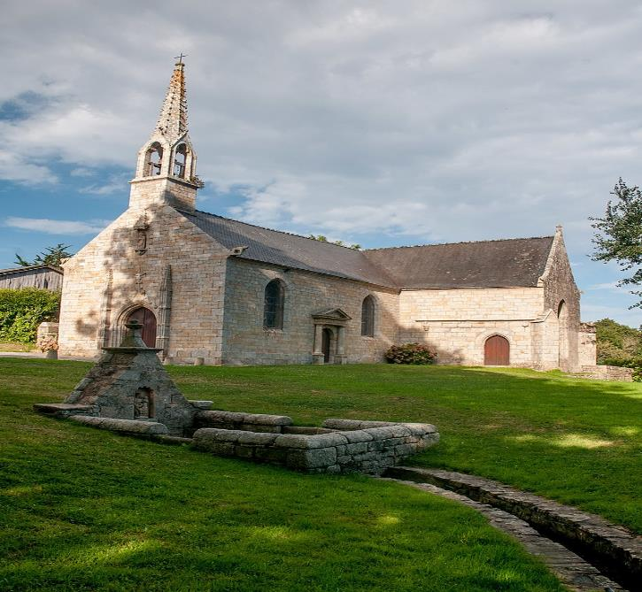
Chapelle Saint Mathieu Et Sa Fontaine

Slide 23
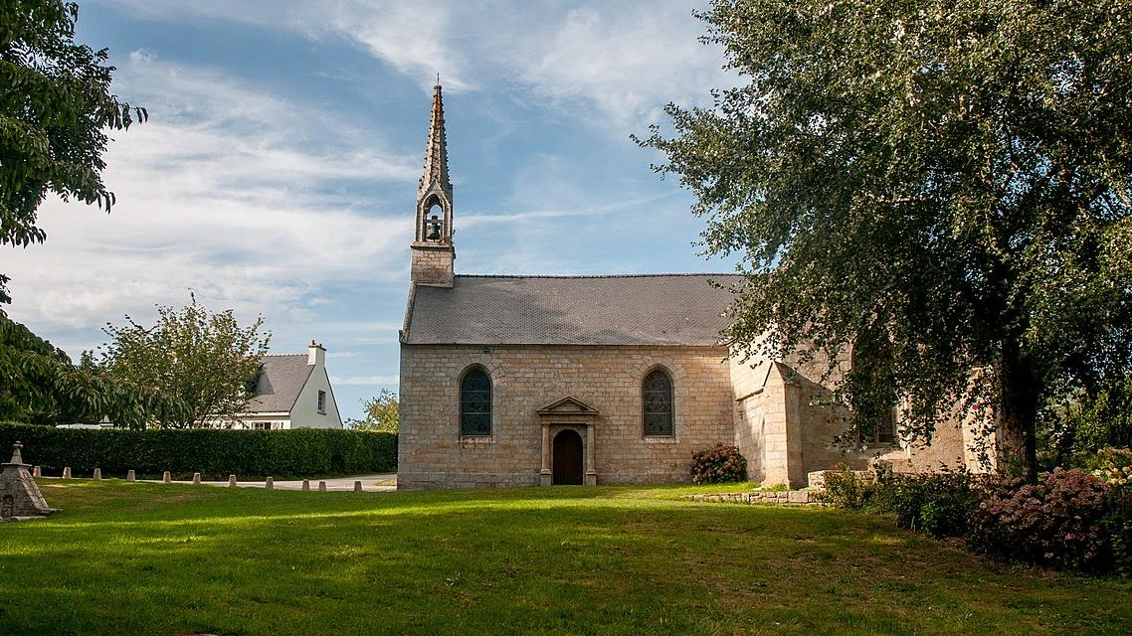
Guidel ; La chapelle Saint Mathieu et sa Fontaine 2

Slide 24
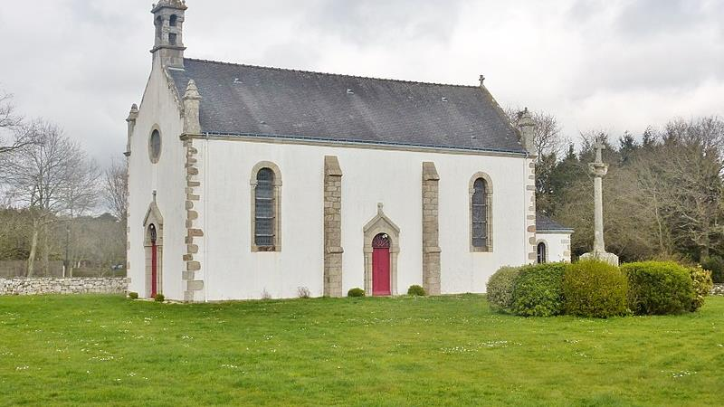
Guidel ; La Chapelle de la Madeleine

Slide 25
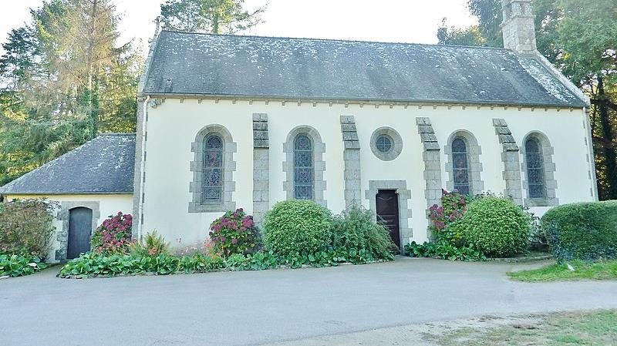
La chapelle Saint Michel

Slide 26
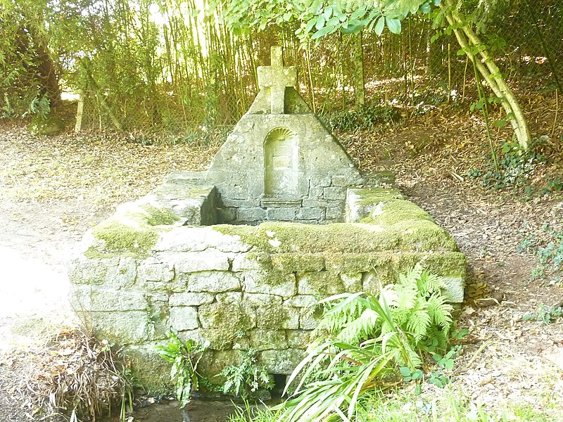
La Fontaine de Dévotion près de la chapelle Saint Michel

Slide 27
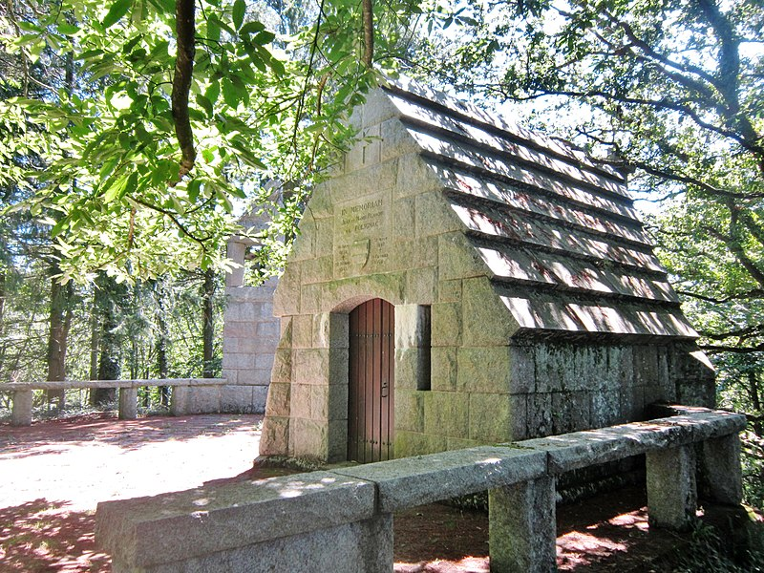
La chapelle Polignac

Slide 28
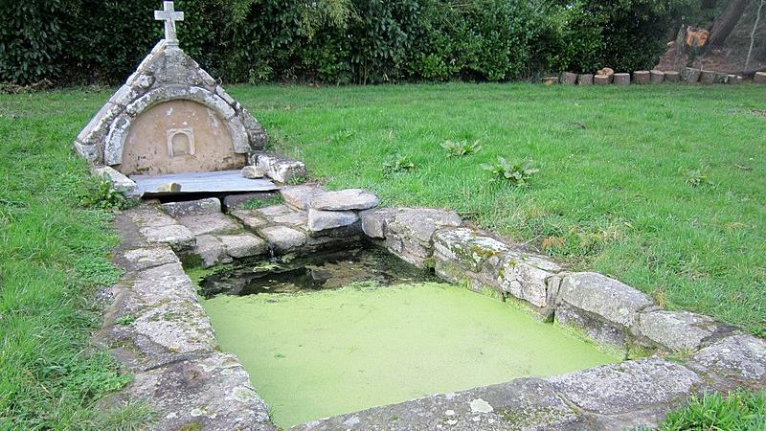
La Fontaine Fetan

Slide 29
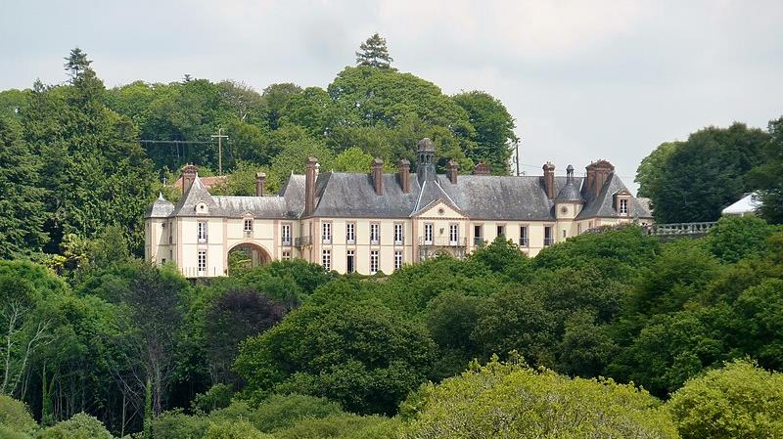
Le Château De Bothané

Slide 30
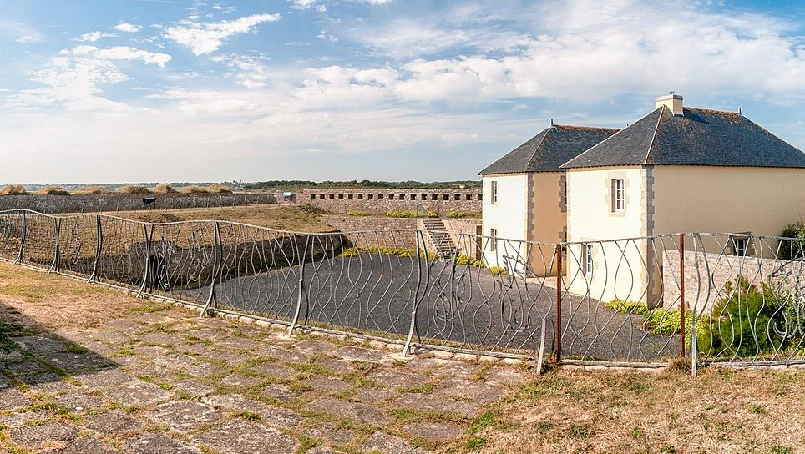
Guidel ; le Fort du loc’h ,Vue Panoramique Sur La Cour intérieur

